Slide 1
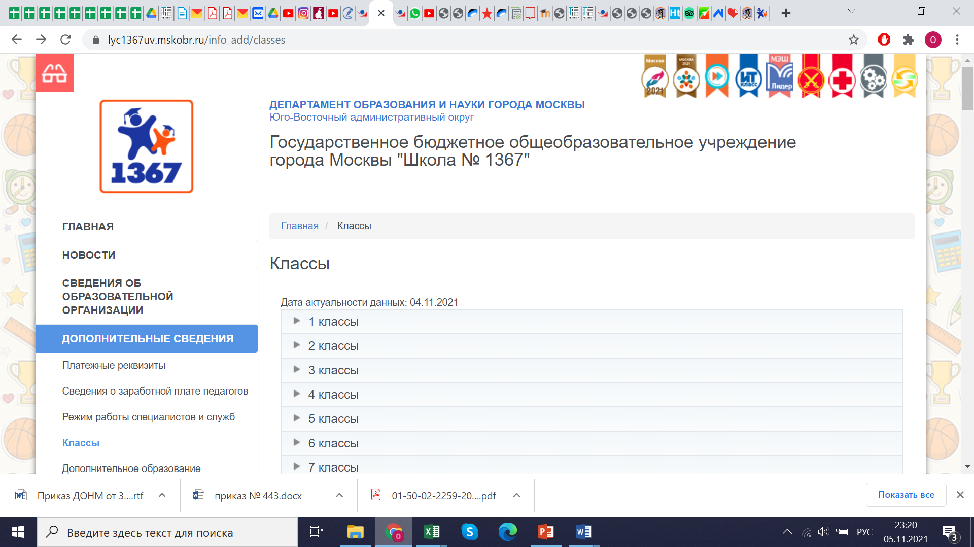

Информация об осуществлении
образовательной деятельности
ГБОУ ШКОЛА № 1367

Slide 2
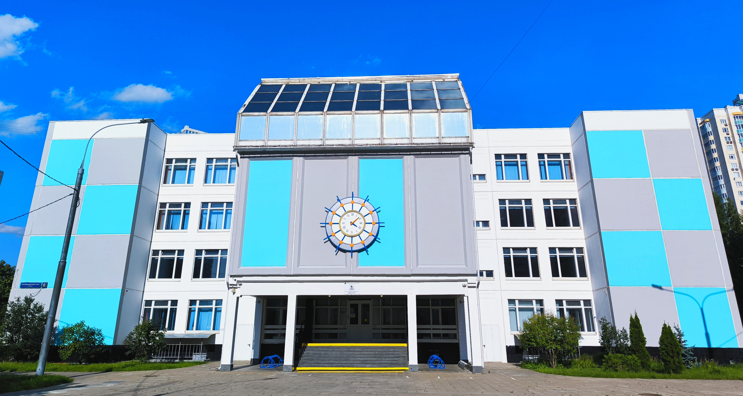
СТРУКТУРА ШКОЛЫ
10
дошкольных зданий
7
школьных зданий
1
административное здание

Slide 3
КОНТИНГЕНТ И КАДРОВЫЙ СОСТАВ ГБОУ ШКОЛА № 1367
Педагогические работники
189 учителей
85 воспитателей
Контингент 5410 человек
ДО 43 группы 1398 человек
1-4 классы 51 классов 1553 человек
5-9 классы 76 классов 2085 человек
10-11 классы 18 классов 374 человек
88 % - процент дошкольников, перешедших в 1 класс

Slide 4
ОСНОВНЫЕ НАПРАВЛЕНИЯ РАСХОДОВ БЮДЖЕТА
Предоставление образования жителям города,
в том числе:
664 880 358 рублей школьное образование
283 363 718 рублей дошкольное образование
31 411 700 рублей дополнительное образование

Slide 5
СРЕДНЯЯ ЗАРАБОТНАЯ ПЛАТА РАБОТНИКОВ
ГБОУ ШКОЛА № 1367 ЗА 2024 год
141 058 рублей
учителя
91 114 рублей
воспитатели
125 060 рублей
педагоги допобразования
91 694 рублей
прочий персонал

Slide 6
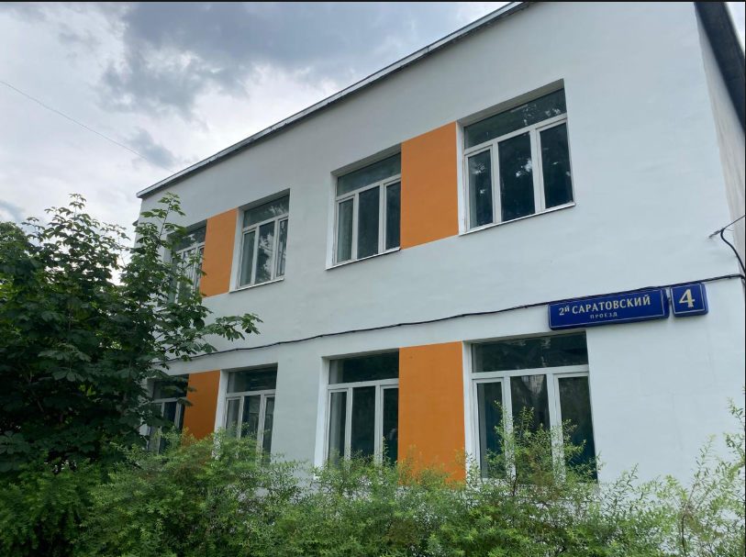
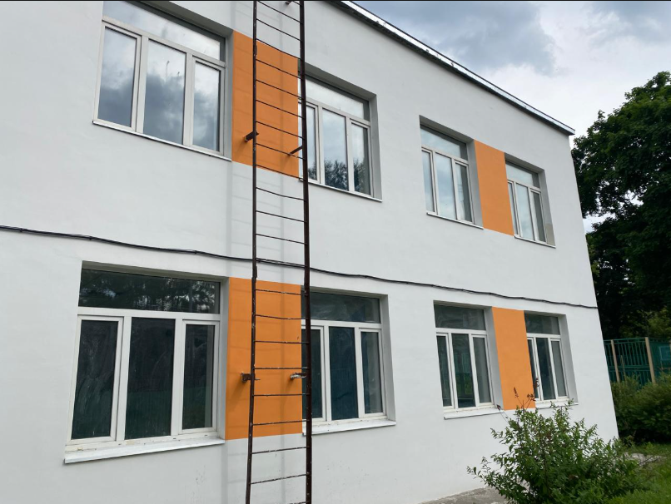
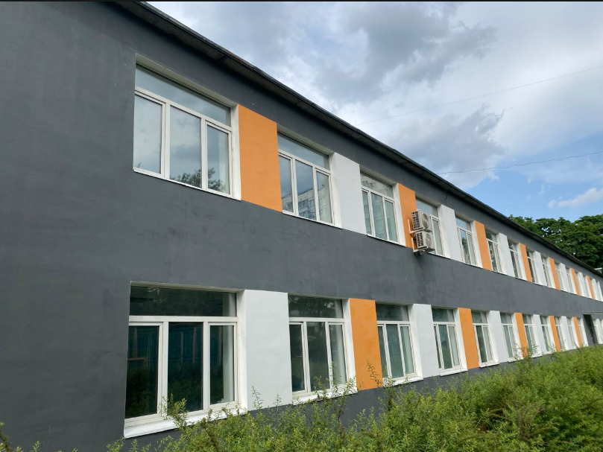
РЕМОНТЫЕ РАБОТЫ в ГБОУ ШКОЛА № 1367 в 2024 ГОДУ
Ремонт фасадов
2-й Саратовский проезд д.4

Slide 7
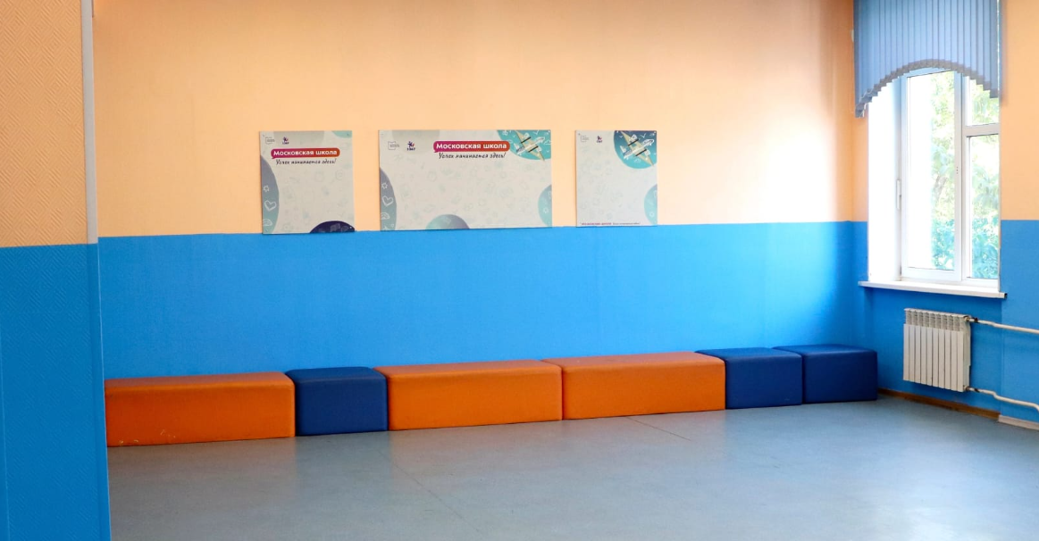
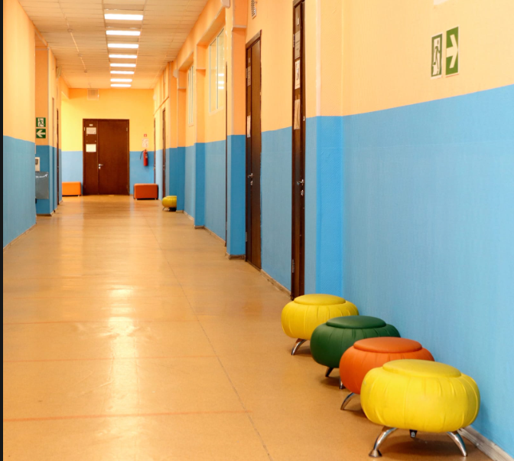
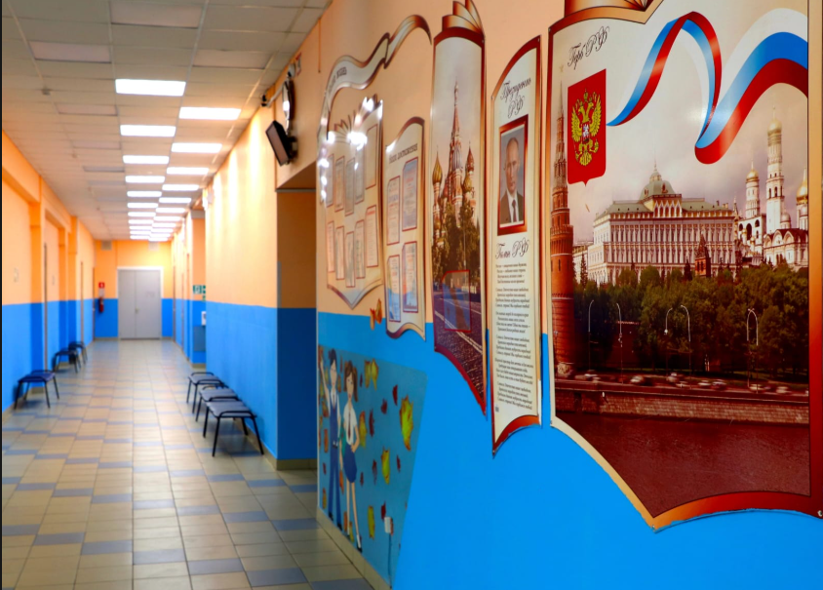
РЕМОНТЫЕ РАБОТЫ в ГБОУ ШКОЛА № 1367 в 2024 ГОДУ
Ремонт рекреаций школьных зданий
Волжский бульвар д.6 корп. 4
Волжский бульвар д. 6 корп. 3
Волжский бульвар д.16 корп. 2

Slide 8
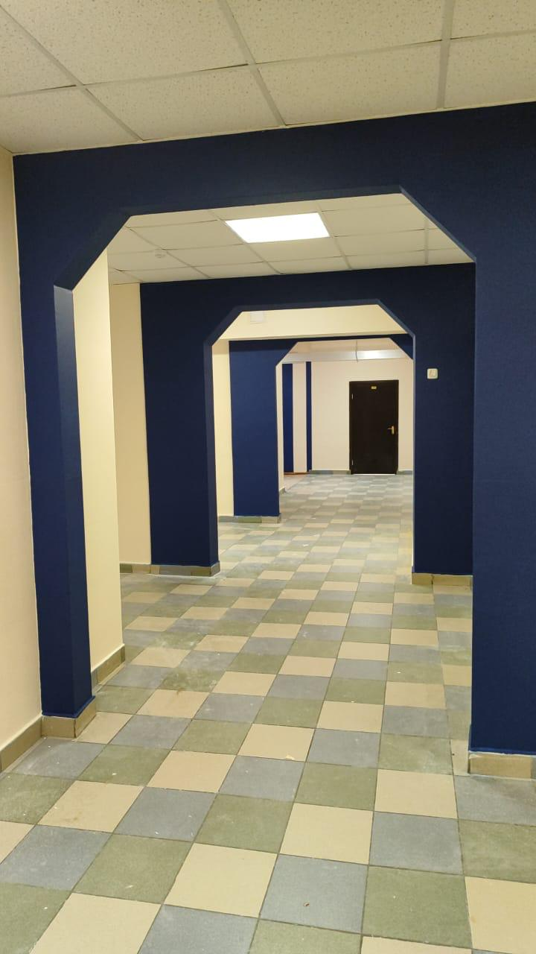
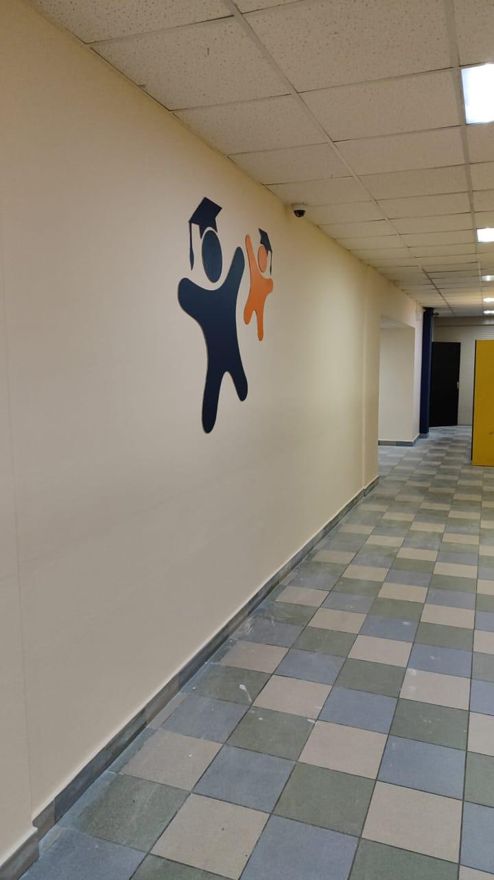
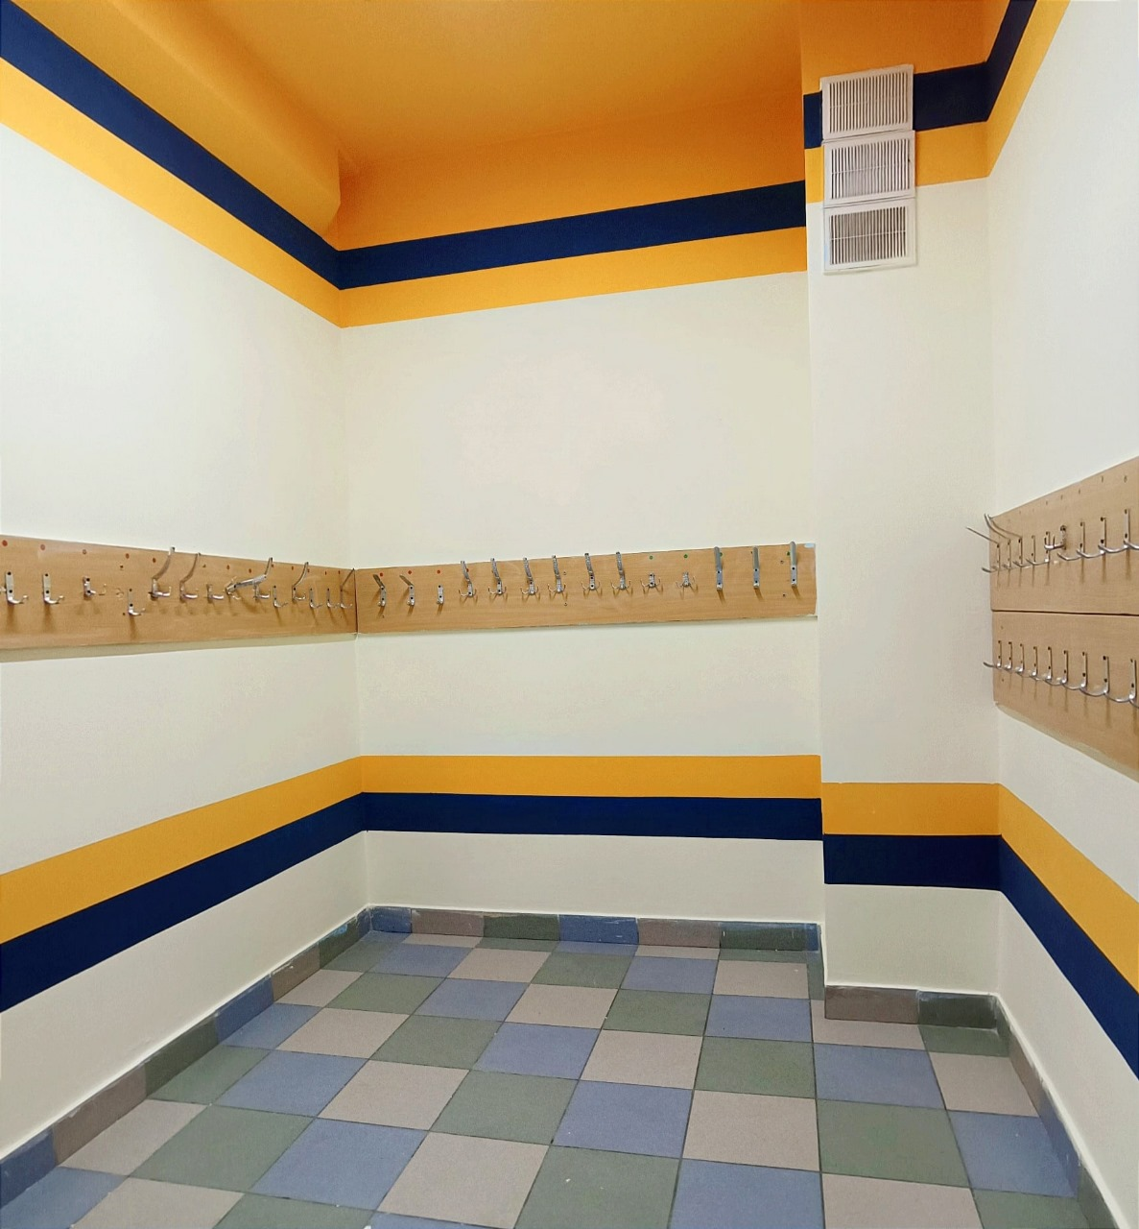
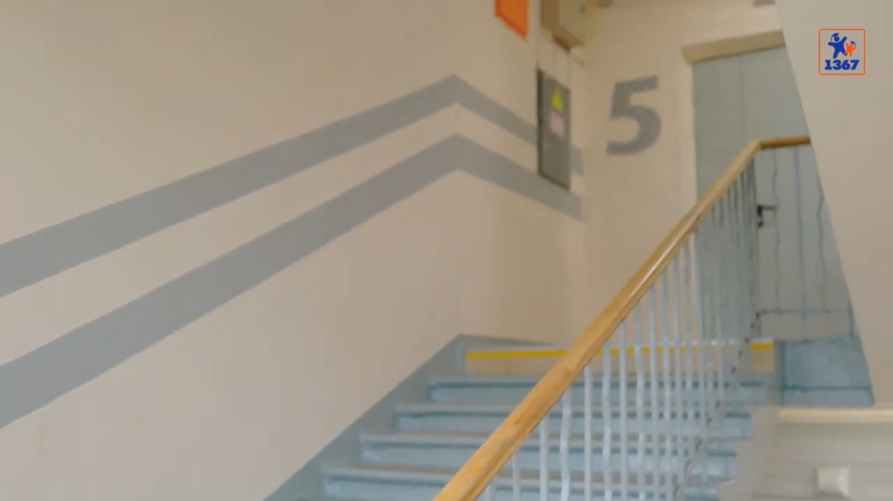
РЕМОНТЫЕ РАБОТЫ в ГБОУ ШКОЛА № 1367 в 2024 ГОДУ
Ремонт коридоров, лестничных маршей, раздевалок школьных зданий
Васильцовский стан д.6
Саратовская д.16 корп. 2

Slide 9
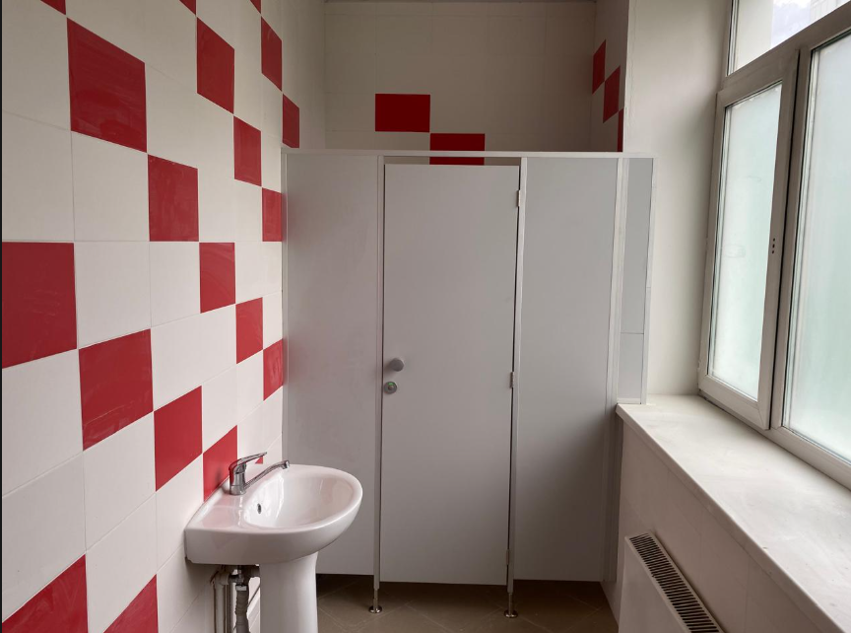
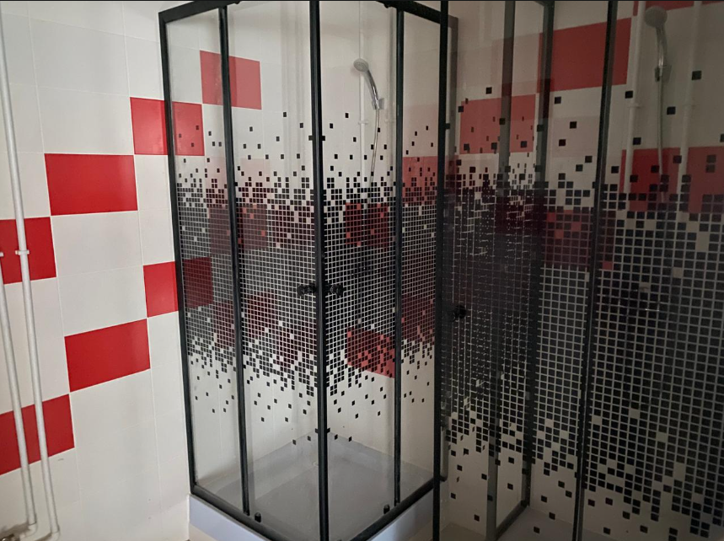
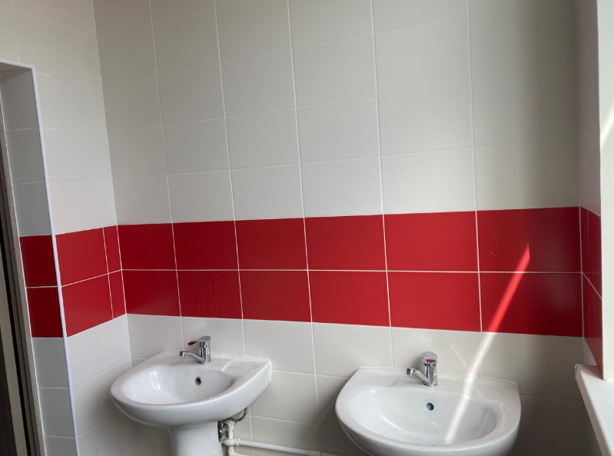
РЕМОНТЫЕ РАБОТЫ в ГБОУ ШКОЛА № 1367 в 2024 ГОДУ
Ремонт санузлов
2-й Саратовский проезд д.4

Slide 10
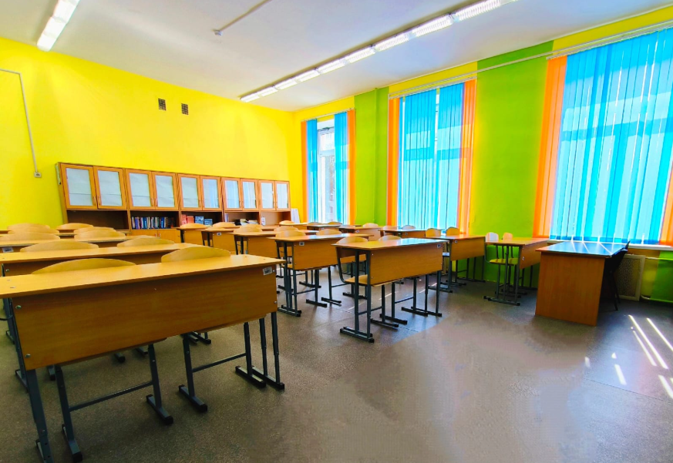
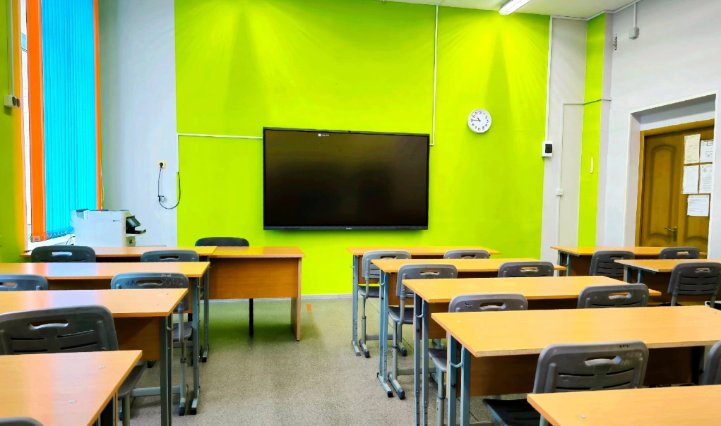
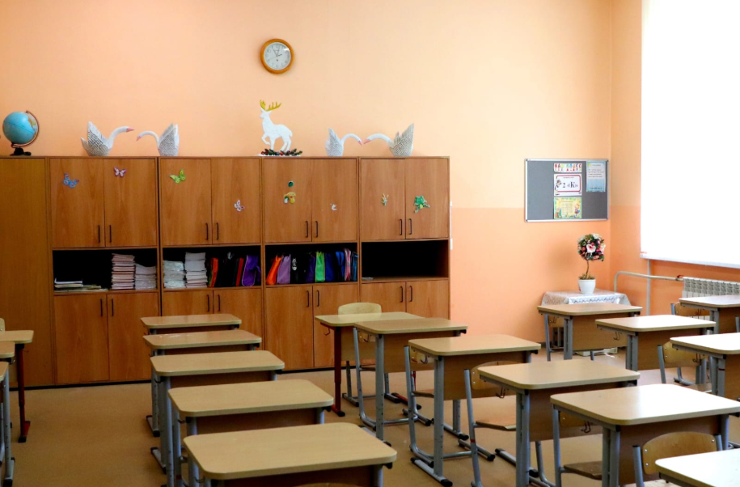
РЕМОНТЫЕ РАБОТЫ в ГБОУ ШКОЛА № 1367 в 2024 ГОДУ
Ремонт кабинетов
Саратовская, дом 16, корп.2
Волжский бульвар дом 6, корп.3

Slide 11



РАЗВИТИЕ ПРЕДПРОФЕССИОНАЛЬНОГО ОБРАЗОВАНИЯ В ГБОУ ШКОЛА № 1367
В школе реализуются
5 направлений предпрофессиональных классов
медицинские
инженерные
ИТ
предпринимательские
кадетские
3 образовательные вертикали
ИТ
естественно-научная
математическая вертикаль

Slide 12














РАЗВИТИЕ ПРЕДПРОФЕССИОНАЛЬНОГО ОБРАЗОВАНИЯ в ГБОУ ШКОЛА № 1367
Инженерный класс
ИТ класс
Медицинский класс
Кадетский класс
Предпринима-тельский класс

Slide 13

ТЕХНОЛОГИЧНОСТЬ И ОСНАЩЕННОСТЬ
Каждый учитель обеспечен ноутбуком
Школа оснащена необходимым оборудованием для обеспечения образовательного процесса:
Интерактивные панели
Инженерные лаборатории
Робототехнические лаборатории
Медицинский полигон
ИТ-полигон
в 2024-2025 учебном году 9 учителей школы стали грантополучателями МЭШ

Slide 14
МАССОВОЕ КАЧЕСТВЕННОЕ ОБРАЗОВАНИЕ
ВСЕРОССИЙСКАЯ ОЛИМПИАДА ШКОЛЬНИКОВ
Школьный этап ВсОШ
Итоги школьного этапа ВсОШ за три учебных года
ШЭ | 2022-2023 уч. год | 2023-2024 уч. год | 2024- 2025 уч. год
Количество участников всего | 7212 | 7219 | 7374
Победители и призеры (всего) | 3255 | 3080 | 2695
В том числе из 7-11 классов | 1572 | 1845 | 1846

Slide 15
МАССОВОЕ КАЧЕСТВЕННОЕ ОБРАЗОВАНИЕ
ВСЕРОССИЙСКАЯ ОЛИМПИАДА ШКОЛЬНИКОВ
Муниципальный этап ВсОШ
Итоги муниципального этапа ВсОШ за три учебных года
МЭ | 2022-2023 | 2023-2024 | 2024-2025
Прошли на муниципальный этап ученики 7-11 классов | 1572 | 1845 | 1846
Победители и призеры (всего) | 196 | 117 | 133
в том числе из 9 -11 классов | 53 | 44 | 85

Slide 16
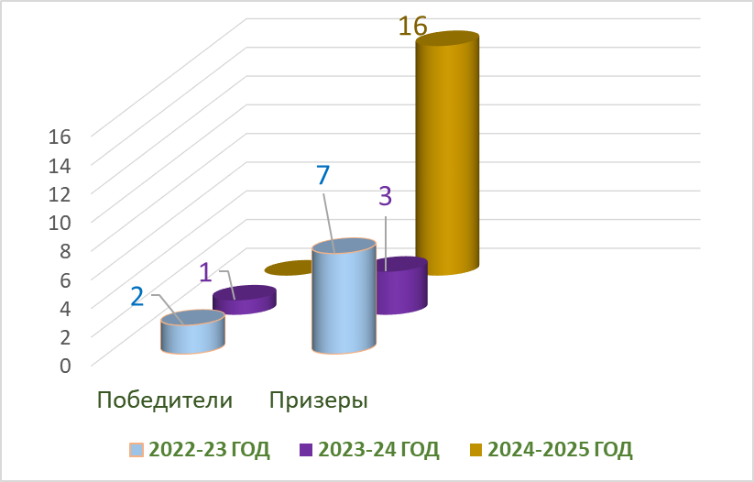
МАССОВОЕ КАЧЕСТВЕННОЕ ОБРАЗОВАНИЕ
ВСЕРОССИЙСКАЯ ОЛИМПИАДА ШКОЛЬНИКОВ
Региональный этап ВсОШ
Заключительный этап ВсОШ
ПРЕДМЕТ | 2022-2023 уч. год | 2023-2024 уч. год | 2024-2025 уч. год
Итальянский язык | 1 победитель
Русский язык |  |  | 1 призер
Астрономия | 1 призер
История | 1 призер |  | 1 призер
Биология | 1 призер |  | 1 призер
Право |  |  | 5 призеров
Обществознание |  |  | 1 призер
Литература | 1 призер | 1 призер
Физкультура |  | 1 победитель | 1 призер
Экология | 1 победитель |  | 2 призера
ОБЖ |  | 1 призер
География | 1 призер | 1 призер
Технология | 2 призера |  | 2 призера
Английский язык |  |  | 2 призера
ИТОГО | 2 победителя и 7 призеров | 1 победитель и 3 призера | 16 призеров
2024-2025 учебный год: один призер по физической культуре и два участника в составе Сборной Москвы (технология и английский язык)
Итоги регионального этапа ВсОШ за три учебных года

Slide 17
ВОСПИТАТЕЛЬНАЯ РАБОТА В ГБОУ ШКОЛА № 1367
Мероприятия, направленные на увеличение охвата патриотическими проектами:
церемония поднятия (спуска) государственного флага, исполнение гимна РФ, проект «Разговоры о важном»
участие в проекте «Мой район в годы войны»
патриотические и волонтерские патронаты и акции
городские творческие военно-патриотические фестивали
развитие юнармейского и кадетского движений
уроки мужества, музейные уроки
ежегодный флешмоб «С песней к Победе»
участие в метапредметной олимпиаде «Не прервется связь поколений»
….

Slide 18

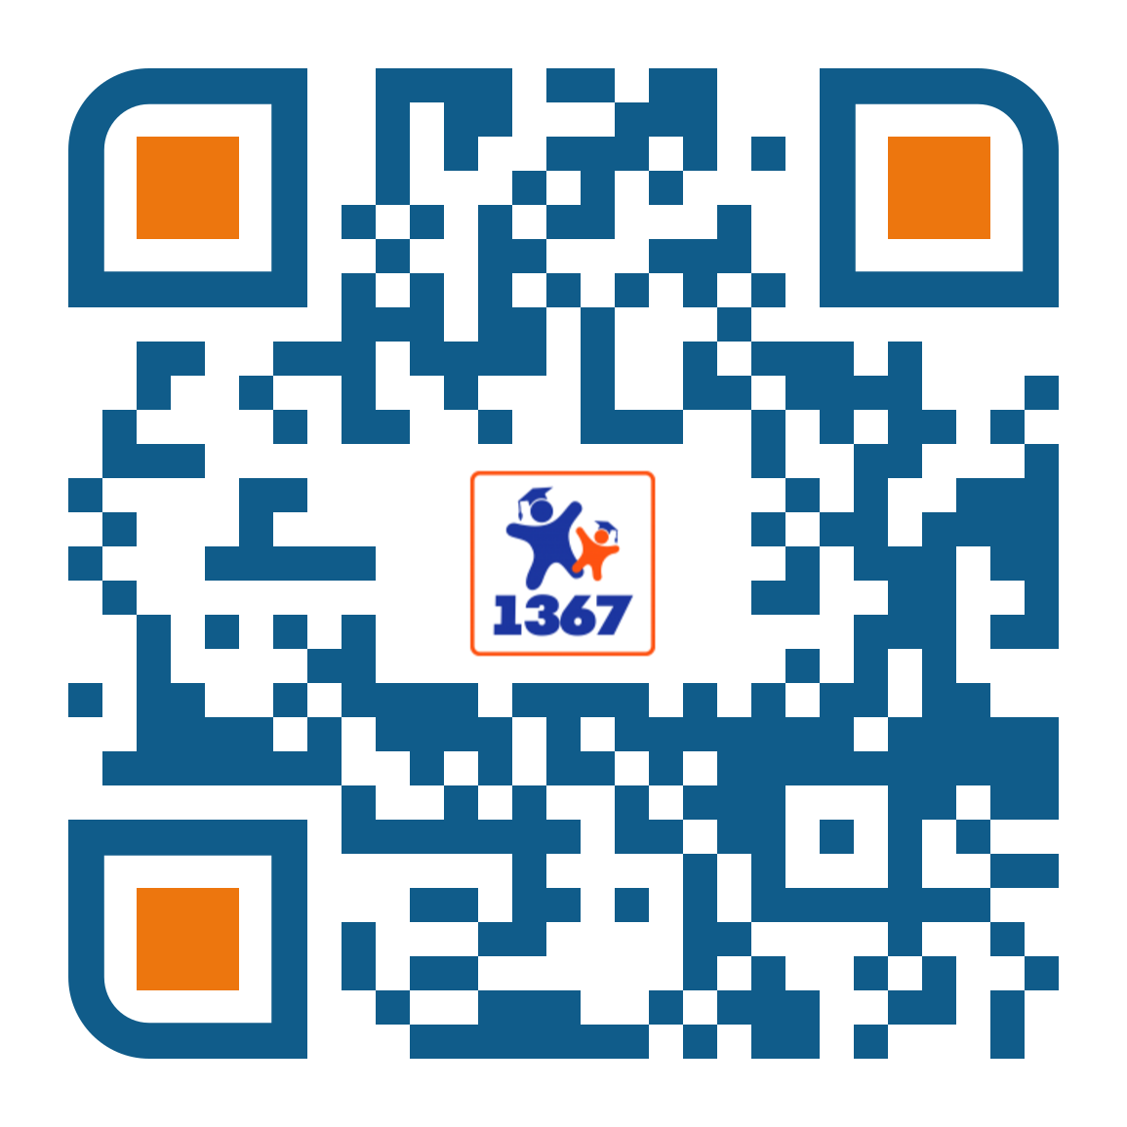



telegram канал
сайт школы
группа vk.com

